Slide 1
환율계산기
원하는 환율정보 입력
입력 받은 환율 정보 계산
환율 정보
계산 결과

Slide 2
입력 받은 값
---------------------------------
대한민국 원
미국 달러 USD
일본 JPY
중국 CNY
계산하길 원하는 환율
선택
대한민국 원
미국 달러 USD
일본 JPY
중국 CNY
변환

Slide 3
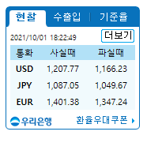
https://sbiz.wooribank.com/biz/Dream?withyou=BZFXD0022
<iframe src="https://sbiz.wooribank.com/biz/Dream?withyou=FXCNT0002&rc=0&divType=6&lang=KOR" frameBorder=0
width=600 scrolling=no height=184 topmargin="0" name=irate marginWidth=0 marginHeight=0 title="무료환율표A형"></iframe>

